Slide 1


Nhiệt liệt chào mừng các thầy cô giáo và các em học sinh!
Bài dạy
Ngữ văn 6
Giáo viên: Phùng Thị Hồng Thanh

Slide 2
KIỂM TRA BÀI CŨ
Thế nào là ẩn dụ? Nêu tác dụng của ẩn dụ?
Trả lời
Ẩn dụ là gọi tên sự vật, hiện tượng này bằng tên
sự vật, hiện tượng khác có nét tương đồng với nó
nhằm tăng sức gợi hình, gợi cảm cho sự diễn đạt.

Slide 3
Áo nâu liền với áo xanh
Nông thôn cùng với thị thành đứng lên.
(Tố Hữu)
Các từ ngữ in đậm trong câu thơ chỉ ai?
- Áo nâu
người nông dân
- Áo xanh
người công nhân
- Nông thôn
những người sống ở nông thôn
- Thị thành
những người sống ở thị thành
Giữa áo nâu, áo xanh, nông thôn, thị thành với sự vật được chỉ có mối quan hệ như thế nào?

Slide 4
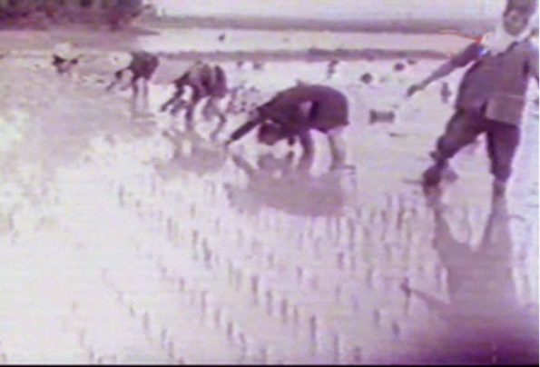

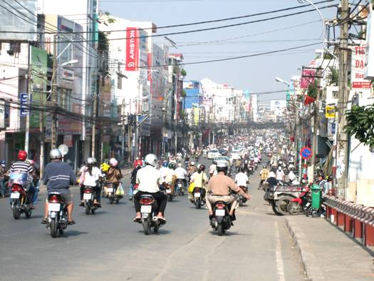
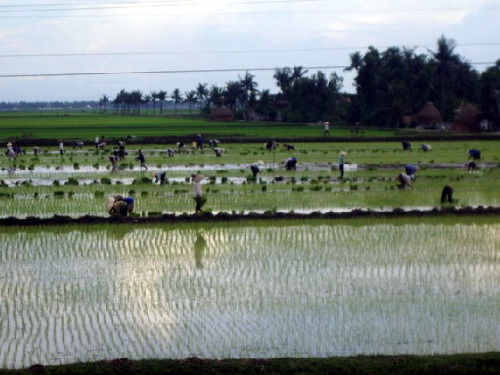
- Áo nâu
người nông dân
người công nhân nhânnhân
- Áo xanh
những người sống ở nông thôn
- Nông thôn
- Thị thành

Slide 5
Hãy so sánh cách diễn đạt ở 2 ví dụ sau, cách diễn
đạt nào hay hơn? Vì sao?
Ví dụ 1: Áo nâu liền với áo xanh
Nông thôn cùng với thị thành đứng lên.
Ví dụ 2: Tất cả nông dân ở nông thôn và công nhân
ở thị thành đứng lên.
-> Ví dụ 1 hay hơn vì có giá trị biểu cảm.
Vì sao cũng cùng một nội dung mà ví dụ 1 lại có giá trị biểu cảm?
-> Dùng biện pháp hoán dụ.
Nêu tác dụng của
biện pháp hoán dụ ?

Slide 6
Em hãy cho biết thế nào là hoán dụ và nêu tác dụng của nó?
Ghi nhớ: Hoán dụ là gọi tên sự vật, hiện tượng, khái
niệm bằng tên của một sự vật, hiện tượng, khái niệm
khác có quan hệ gần gũi với nó nhằm tăng sức gợi hình,
gợi cảm cho sự diễn đạt.

Slide 7
Áo nâu liền với áo xanh
Nông thôn cùng với thị thành đứng lên
Áo nâu -> Người nông dân
Áo xanh -> Người công nhân
Dấu hiệu của sự vật
Sự vật
Nông thôn - > những người sống ở nông thôn
Thị thành - > những người sống ở thị thành
Vật chứa đựng
Vật bị chứa đựng
Tìm mối quan hệ giữa chúng?

Slide 8
Bàn tay ta làm nên tất cả
Có sức người sỏi đá cũng thành cơm.
(Hoàng Trung Thông)
Bàn tay ta chỉ ai?
Bàn tay ta
người lao động
Toàn thể
Bộ phận
Giữa bàn tay ta và người lao động, từ nào chỉ bộ phận? từ nào chỉ toàn thể?

Slide 9
Từ những ví dụ đã phân tích ở phần I và phần II, hãy liệt kê một số kiểu quan hệ thường được sử dụng để tạo ra phép hoán dụ ?

Slide 10
Bài tập 1:
Chỉ ra phép hoán dụ trong những câu thơ, câu văn sau và cho biết mối quan hệ giữa các sự vật trong mỗi phép hoán dụ là gì?
a) Làng xóm ta xưa kia lam lũ quanh năm mà vẫn quanh năm đói rách. Làng xóm ta ngày nay bốn mùa nhộn nhịp cảnh làm ăn tập thể.
( Hồ Chí Minh)
b) Vì lợi ích mười năm phải trồng cây,
Vì lợi ích trăm năm phải trồng người.
( Hồ Chí Minh)

Slide 11
Trả lời
a) Làng xóm
Người nông dân
Vật chứa đựng
Vật bị chứa đựng
mười năm
trăm năm
Thời gian trước mắt
Thời gian lâu dài
Cụ thể
Trừu tượng
=> Lấy cái cụ thể để gọi cái trừu tượng

Slide 12
Bài tập 3: Xác định các biện pháp tu từ trong câu thơ sau?
Câu | Nội dung | Các biện pháp tu từ
 |  | So sánh | Ẩn dụ | Nhân hóa | Hoán dụ
 | Núi cao chi lắm núi ơi Núi che mặt trời chẳng thấy người thương! ( Ca dao )
 | Thuyền về có nhớ bến chăng Bến thì một dạ khăng khăng đợi thuyền. ( Ca dao )
 | Đầu xanh có tội tình gì Má hồng đến quá nửa thì chưa phôi ( Nguyễn Du )
 | Trẻ em như búp trên cành Biết ăn ngủ, biết học hành là ngoan ( Hồ Chí Minh )
1
x
2
x
3
x
4
x

Slide 13
Bài tập 4:
Em hãy viết một đoạn văn ngắn ( 4 - 5 câu ) chủ đề tự chọn có sử dụng biện pháp hoán dụ

Slide 14
Củng cố:
- Thế nào là hoán dụ? Nêu các kiểu hoán dụ thường gặp?
Dặn dò
- Học thuộc lòng 2 ghi nhớ SGK trang 82, 83.
Thực hành đặt câu có 4 kiểu hoán dụ.
Viết đoạn văn tả một người thân có dùng hoán dụ.
Chuẩn bị bài :
+ Tập làm thơ 4 chữ.
+ Làm 5 yêu cầu ở phần I trang 84, 85.
+ Trước khi làm bài tập, chú ý xem kĩ phần đọc thêm về thơ bốn chữ, sau bài "Lượm" (bài 24 trang 77)

Slide 15

chóc c¸c em häc tèt

